Slide 1
Методическое объединение для старших воспитателей
В рамках проведения методических объединений 29 сентября 2015 года в детском саду проведен однодневный семинар практикум – «Моделирование предметно – пространственной среды ДОУ в условиях современных требований и перехода на ФГОС дошкольного образования».

Slide 2
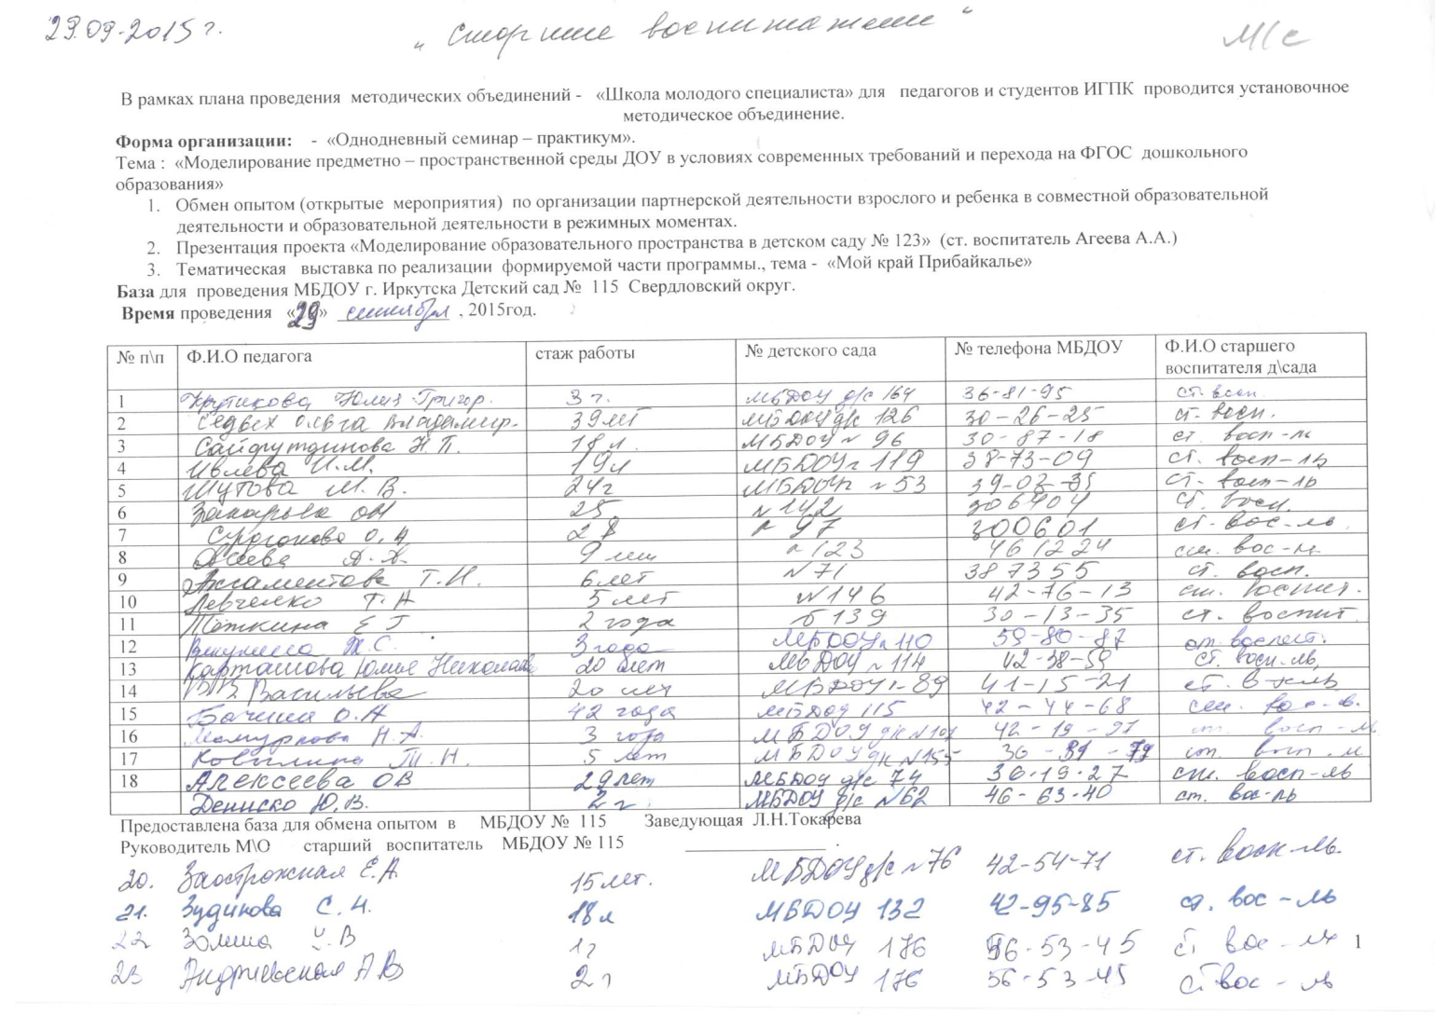
Лист регистрации участников методического объединения.

Slide 3
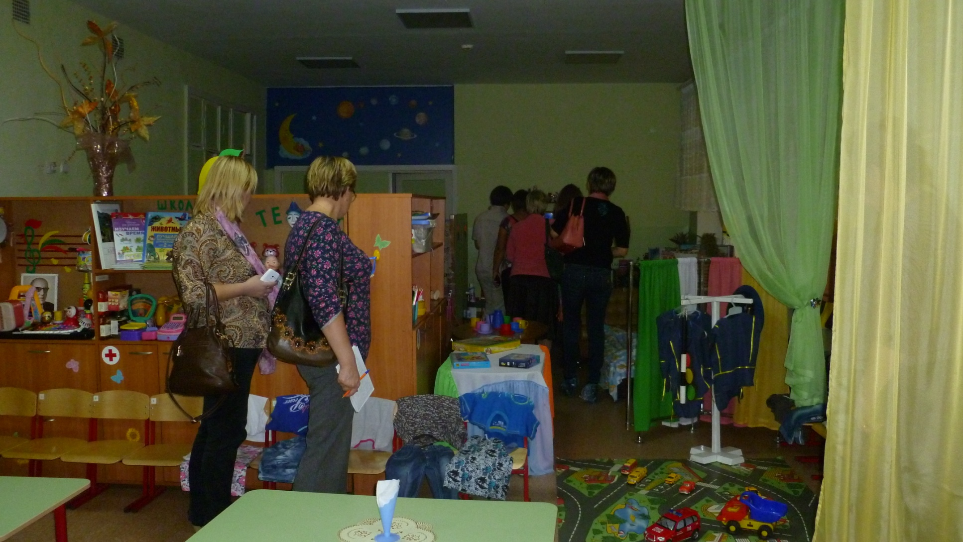
Участники методического объединения

